Slide 1
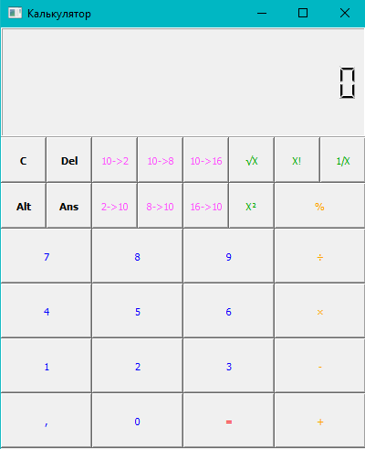
Калькулятор
Разработчик:
Орешков А.

Slide 2
Введение.
Кратко о идее проекта: Не придумав ничего лучше, чем доработать калькулятор из классных задач, я решил сделать именно его.
Калькулятор может считать, что уже является неплохим таким достижением. Ну а вообще, я прям и не знаю, для каких задач он ещё нужен. \(x.x)/

Slide 3
Разумеется, немного о реализации.
Расписывать тут все 500 строк бессмысленно, поэтому просто слушайте меня в реальном времени и смотрите на скрин калькулятора справа, по нему я буду объяснять работу программы.
Сам калькулятор я делал суммарно часов 5, в принципе работа была довольно интересной и не сложной.
Этот абзац тут для того, чтобы я не забыл, что несколько человек могут сказать мне примеры и я их посчитаю. Пока я говорю вам о работе, можете придумать эти примеры.

Slide 4
Заключение.
Создавать данный проект мне понравилось, я думаю, что он сможет мне пригодиться в дальнейшем(Мы все помним задачу «Найди кота», которая, по-моему, дошла до 8 версии, а калькулятора пока что только 3 версии есть, так что всё впереди.) Ну и для обычных подсчётов он тоже сгодится.
Идея для улучшения: научить эту штуку считать уравнения, хотя бы квадратные. Ну может чему-нибудь ещё, я не придумал…

